Slide 1
Incremental Unsupervised Name Disambiguation in Cleaned Digital Libraries
Ana Paula de Carvalho1, Anderson A. Ferreira1, 2,
Alberto H. F. Laender1, Marcos André Gonçalves1
1 Departamento de Ciência da Computação, Universidade Federal de Minas Gerais
2 Departamento de Computação, Universidade Federal de Ouro Preto
{Anapc, ferreira, Laender, mgoncalv}@dcc.ufmg.br
Journal of Information and Data Management(B3), Vol. 2, No. 3, October 2011.

Slide 2
THE PROBLEM
Mixed Citation
“D. Pereira” may refer to “Denilson Pereira” or “David Pereira”, two different people
Split Citation
“Denilson Alves Pereira” may appear under different name abbreviations, such as “Denilson Pereira”, “D. Pereira”, or “D. A. Pereira”
In this paper is proposed a new unsupervised method of disambiguation without the need to process the entire DL

Slide 3
RELATED WORKS
Supervised learning methods
require human labeling and training time
unfeasible in large-scale digital libraries
[Culotta et al. 2007; Ferreira et al. 2010; Han et al. 2004; Huang et al. 2006;Torvik and Smalheiser 2009; Treeratpituk and Giles 2009]
Unsupervised clustering methods
use a specific clustering algorithm
select the most discriminative metadata for the disambiguation task
[Bhattacharya and Getoor 2006; 2007; Cota et al. 2010; Fan et al. 2011; Han et al. 2005; Han et al. 2005; Kanani et al. 2007; Kang et al. 2009; Levin and Heuser 2010; On and Lee 2007; Pereira et al. 2009; Soler 2007; Song et al. 2007; Tang et al. 2008; Yang et al. 2008]

Slide 4
PROPOSED METHOD
Atua sobre novos registros de citação inseridos na DL. Não desambigua toda a coleção.
Supõem que a base inicial já está desambiguada.
Tenta evitar a associação errônea de um registro a um autor já existente. Tem um viés para a geração clusters mais puros.
Evidências utilizadas: nome de autor, coatores, veiculo de publicação e titulo. (informação escassa)
Autores com poucas entradas podem ter sua produção dividida em grupos associados com novos autores.

Slide 5
EXPERIMENTAL EVALUATION
Collections
SyGAR Datasets
BDBComp Dataset
Base Line
Heuristic-based Hierarchical Clustering [Cota et al. 2007; Cota et al. 2010] – Estado da Arte. Bate o Support Vector Machines.
Evaluation Metrics
Average Author Purity (AAP)
Average Cluster Purity (ACP)
Geometric mean between ACP and AAP values (K).

Slide 6
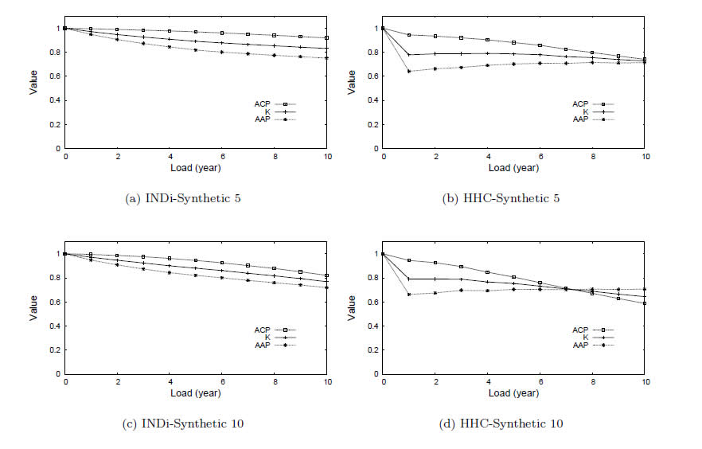
DISCUSSION OF RESULTS
Results of SyGAR Datasets

Slide 7
DISCUSSION OF RESULTS
Results of BdbComp Dataset

Slide 8
DISCUSSION OF RESULTS
Analysis of cases of failure
Failure 1. The new record has incorrectly associated a new author.
Failure 2. The new record, which has coauthors, does not have coauthor names similar to the ones present in records of the correct author.

Slide 9
QUESTIONS???

Slide 10
Creditos
Apresentação realizada na disciplina: Reconhecimento de Padrões em 30/09/2012
Professor:
David Menotti
Estudante:
Luciano Vilas Boas Espiridião
Mestrando em Ciência da Computação
Departamento de Computação – DECOM
Instituto de Ciências Exatas e Biológicas – ICEB
Universidade Federal de Ouro Preto – UFOP

